Slide 1
Муниципальное автономное дошкольное образовательное учреждение детский сад № 5 «Росток
Городской конкурс
профессионального мастерства
«Предметно-пространственная среда
для активной деятельности детей
на занятиях по обучению плаванию»
среди инструкторов по физической культуре (плавание)
Лачинова Пери Алекперовна,
инструктор по физической культуре

Slide 2
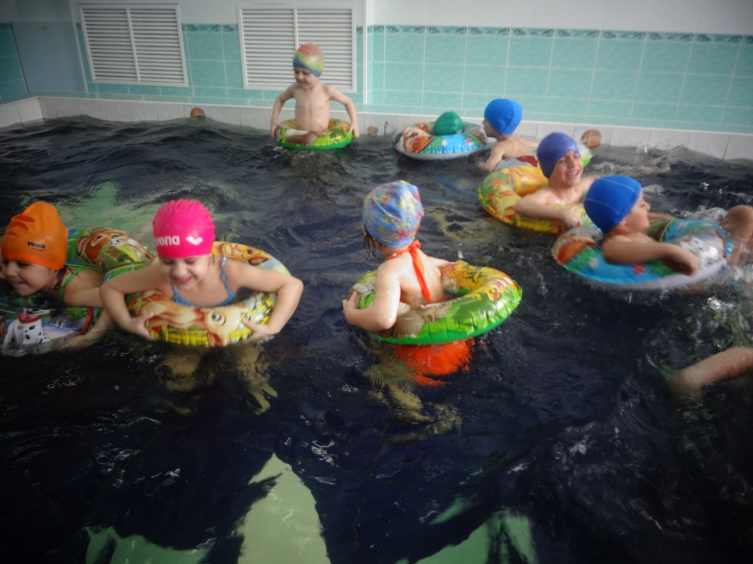
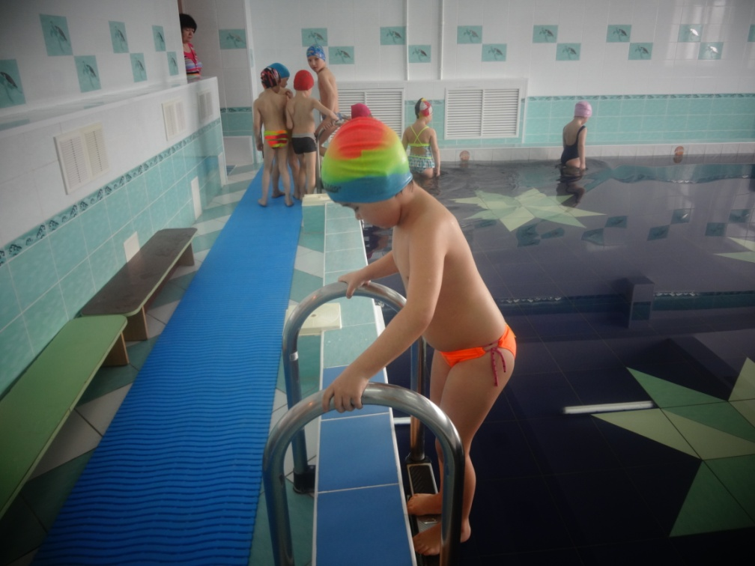
Актуальность
Обучение плаванию в детском саду - одно из важнейших звеньев в воспитании ребенка - оно содействует разностороннему физическому развитию, стимулирует деятельность нервной, сердечно - сосудистой и дыхательной систем, значительно расширяет возможности опорно-двигательного аппарата. Оно является одним из лучших средств закаливания и формирования правильной осанки ребенка.

Slide 3
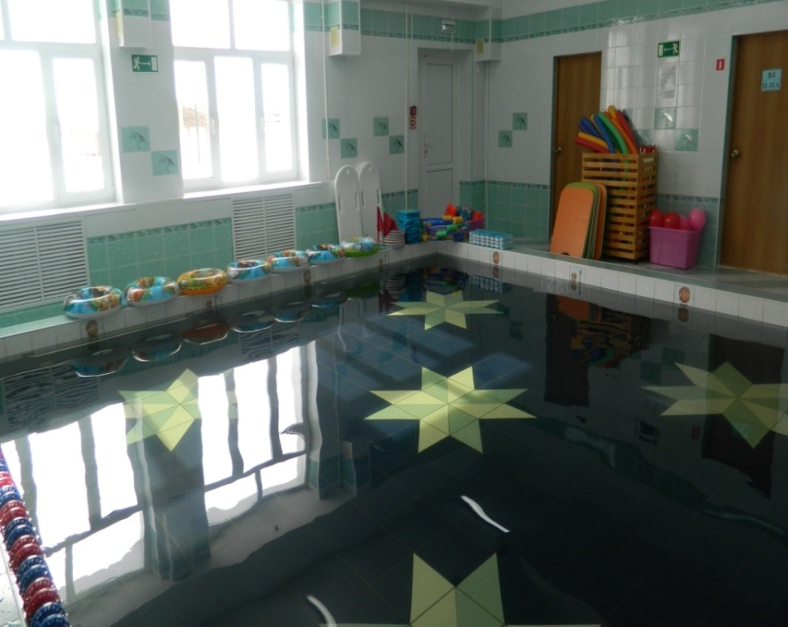
Цели и задачи:
Научить детей уверенно и безбоязненно держаться на воде.
Максимально использовать все факторы, способствующие укреплению здоровья детей и их физическому развитию.
Укреплять мышечную, сердечно – сосудистую, дыхательную и нервную системы.
Формировать двигательные умения и навыки; развивать у детей интерес и потребности в физическом совершенствовании.
Развивать выносливость, скорость и силовые качества.
Воспитывать у детей любовь к занятиям, интерес к результатам своих действий.

Slide 4
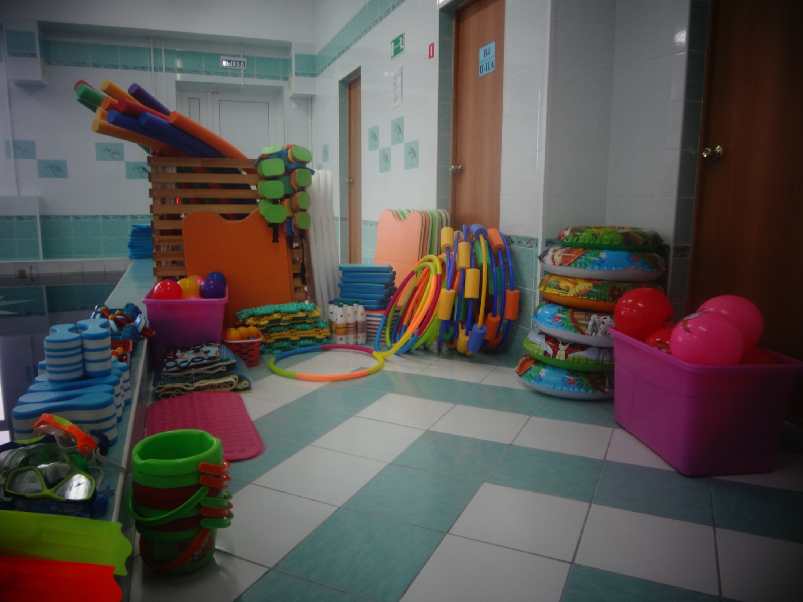
Цели и задачи:
Научить детей уверенно и безбоязненно держаться на воде.
Максимально использовать все факторы, способствующие укреплению здоровья детей и их физическому развитию.
Укреплять мышечную, сердечно – сосудистую, дыхательную и нервную системы.
Формировать двигательные умения и навыки; развивать у детей интерес и потребности в физическом совершенствовании.
Развивать выносливость, скорость и силовые качества.
Воспитывать у детей любовь к занятиям, интерес к результатам своих действий.

Slide 5
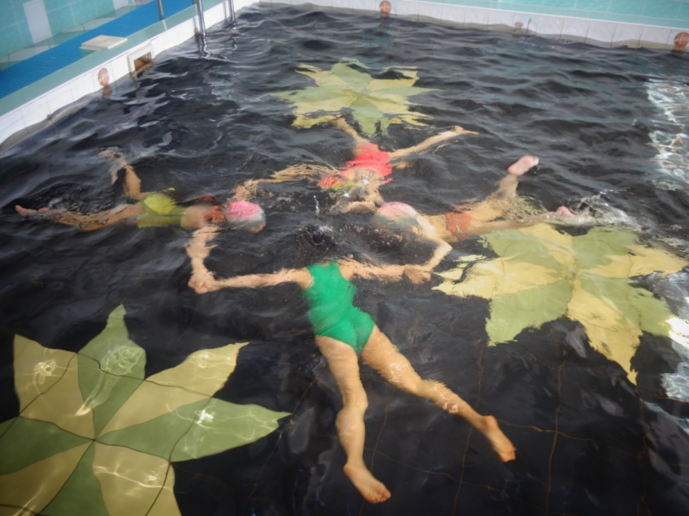
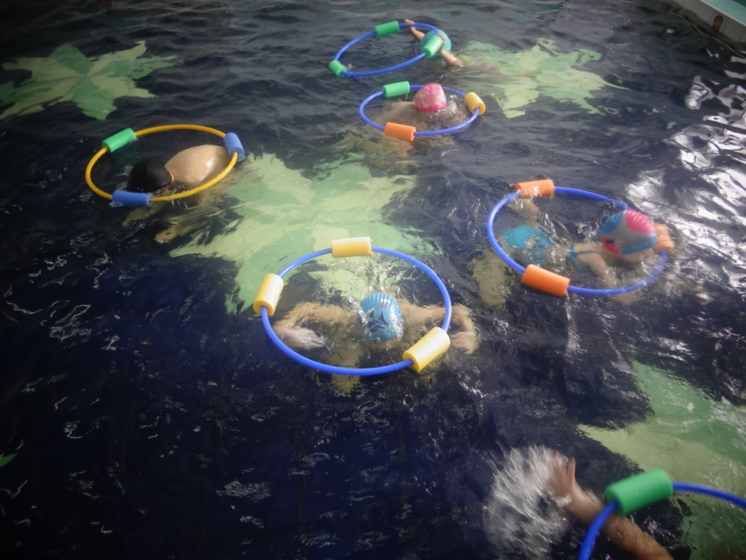
Основным методом закаливания в детском саду является плавание
Дети занимаются в бассейне
1 раз в неделю.
Каждая возрастная группа
делится на подгруппы.
Плавание проводится с детьми,
начиная с трехлетнего возраста .

Slide 6
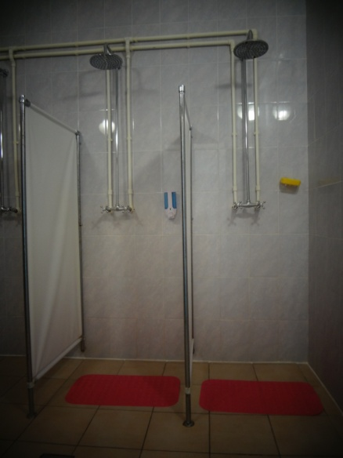
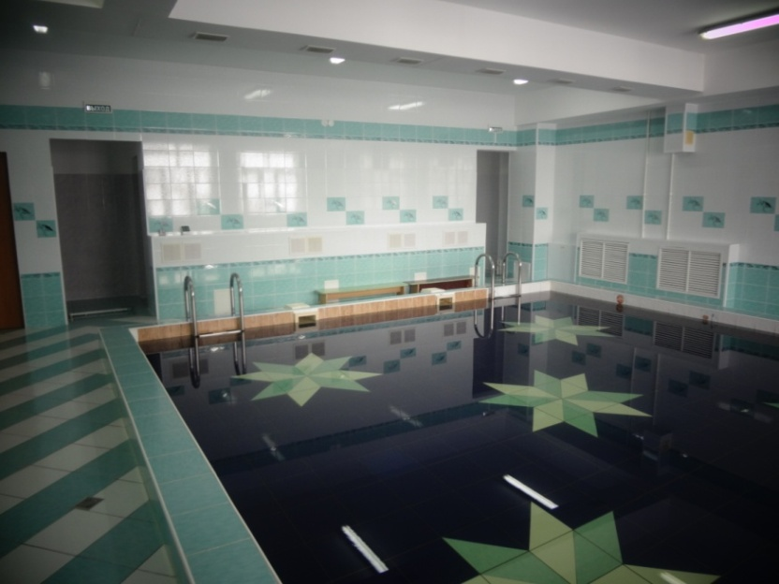
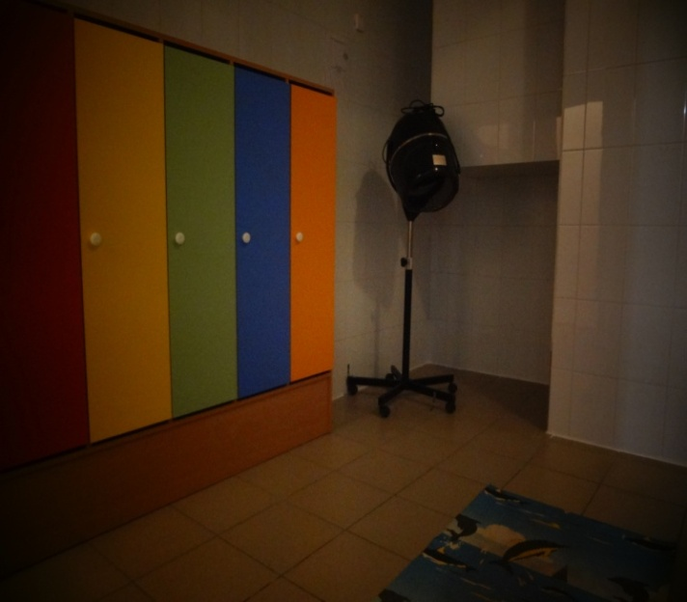
В соответствии с требованиями ФГОС ДО
в здании бассейна имеется чаша для воды, предусмотрены душевые и раздевальные комнаты, техническое помещение для обслуживания бассейна.
Насыщенность предметно-пространственной среды в плавательном бассейне соответствует возрастным и индивидуальным особенностям детей.
Обеспечивает детям игровую, познавательную, творческую, двигательную активность, в том числе приобретение плавательных навыков,
развитие крупной и мелкой моторики. В плавательном бассейне имеется разнообразие материалов, оборудования, инвентаря и пособий, обеспечивающих содержательно-насыщенную, трансформируемую,
полифункциональную, вариативную, доступную, безопасную среду.

Slide 7
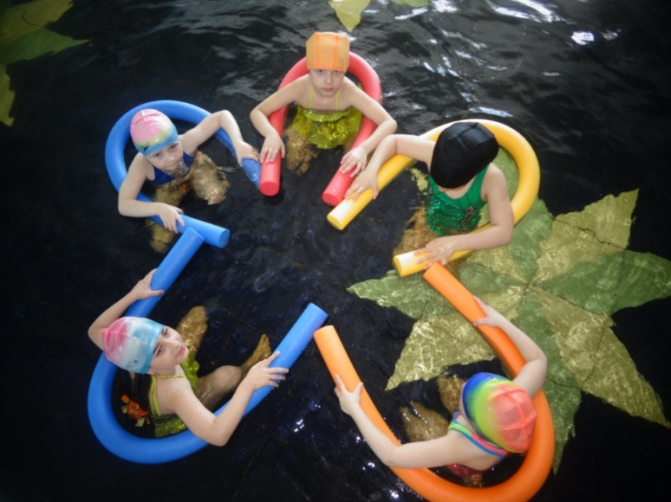
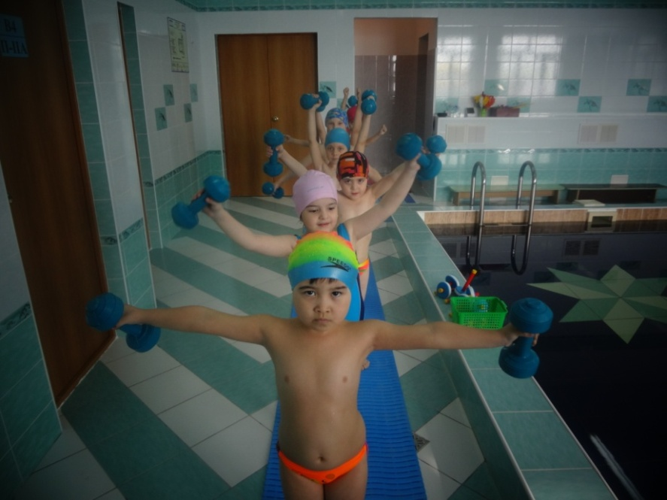
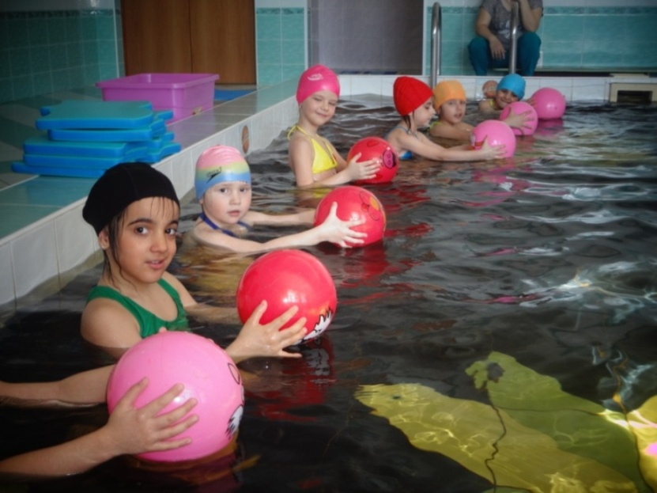
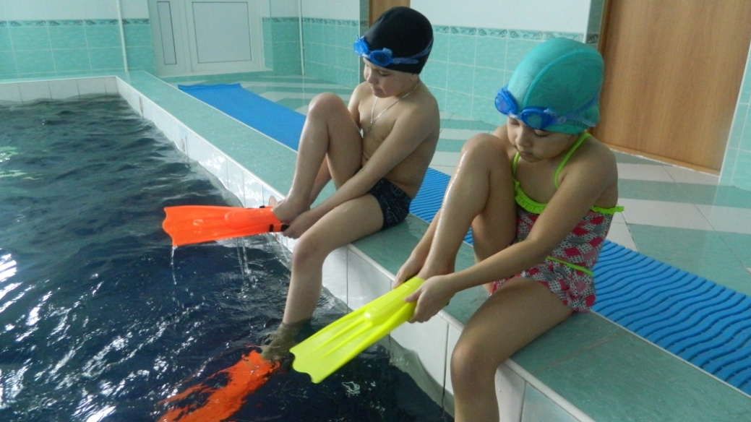
Возможность разнообразного использования различных составляющих предметной среды
Аквапалки
Гантели
Ласты

Slide 8
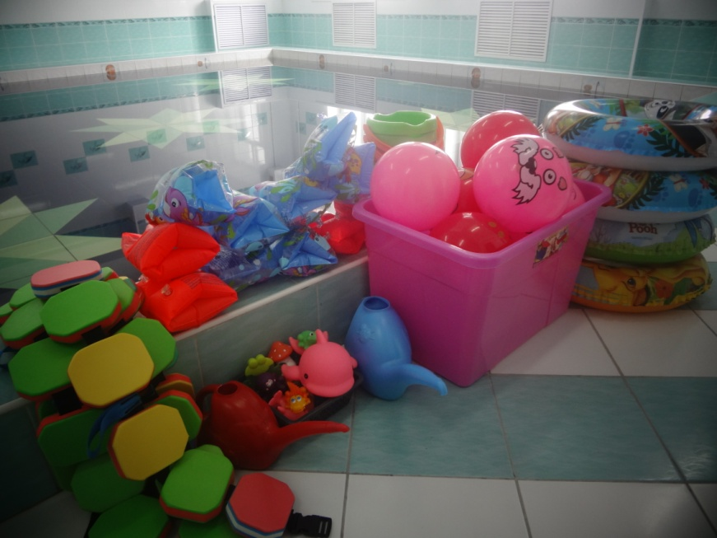
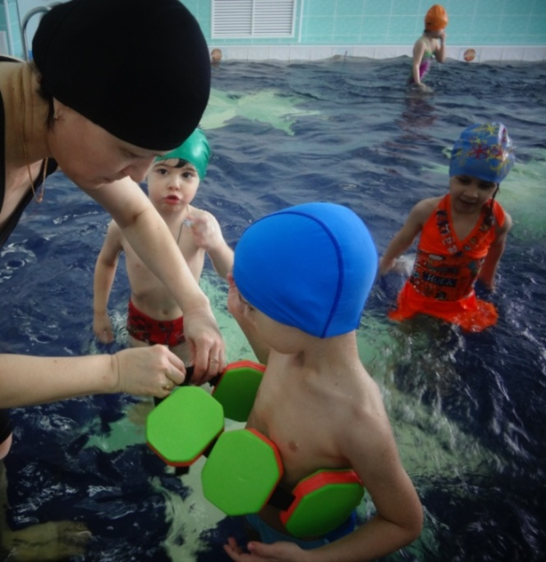
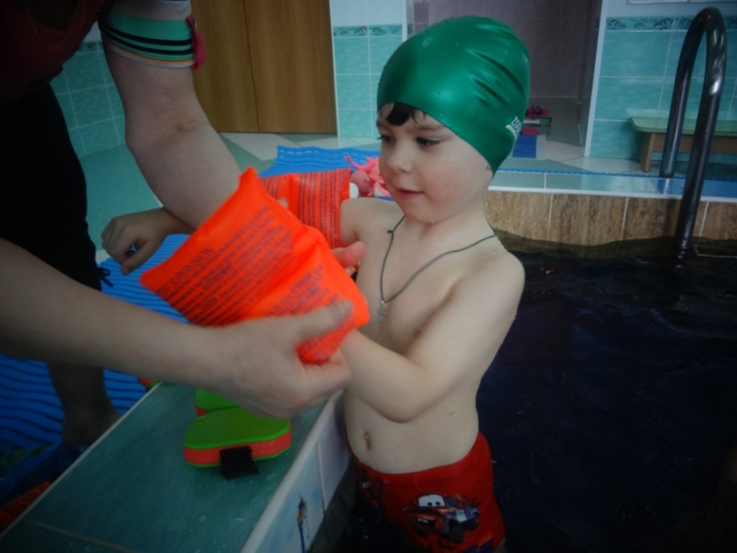
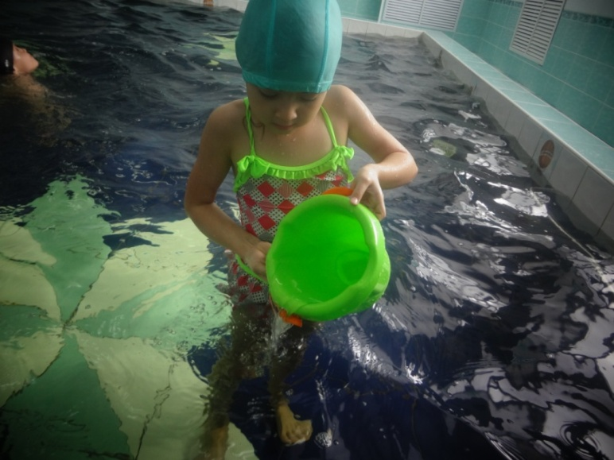
Пособия, направленные на освоение передвижения в воде, на ознакомление со свойствами воды, на преодоление водобоязни
Поддерживающий
пояс
«Поплавок»
Пластмассовые вёдра
Надувные нарукавники помогут начинающему пловцу преодолеть чувство страха, удержаться на воде и научиться плавать

Slide 9
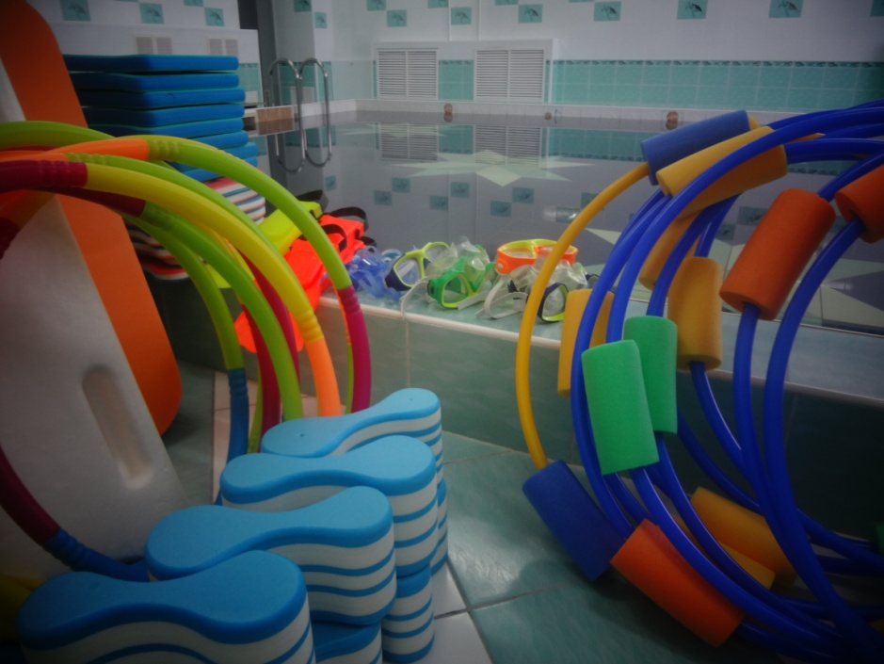
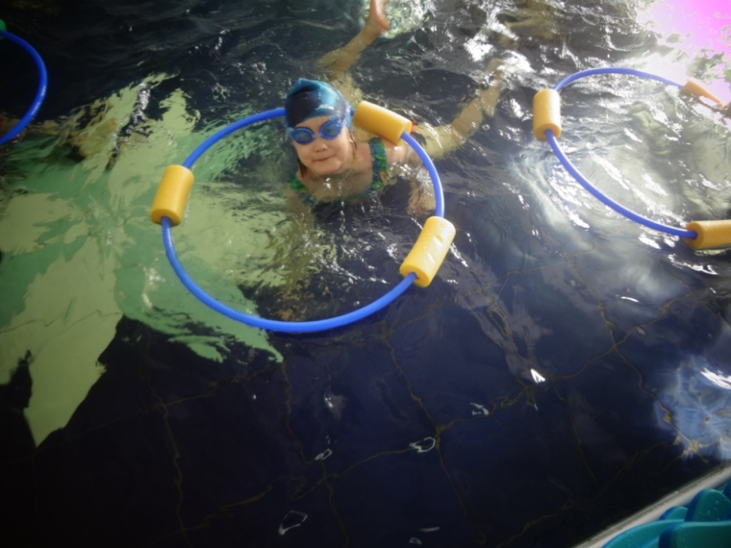
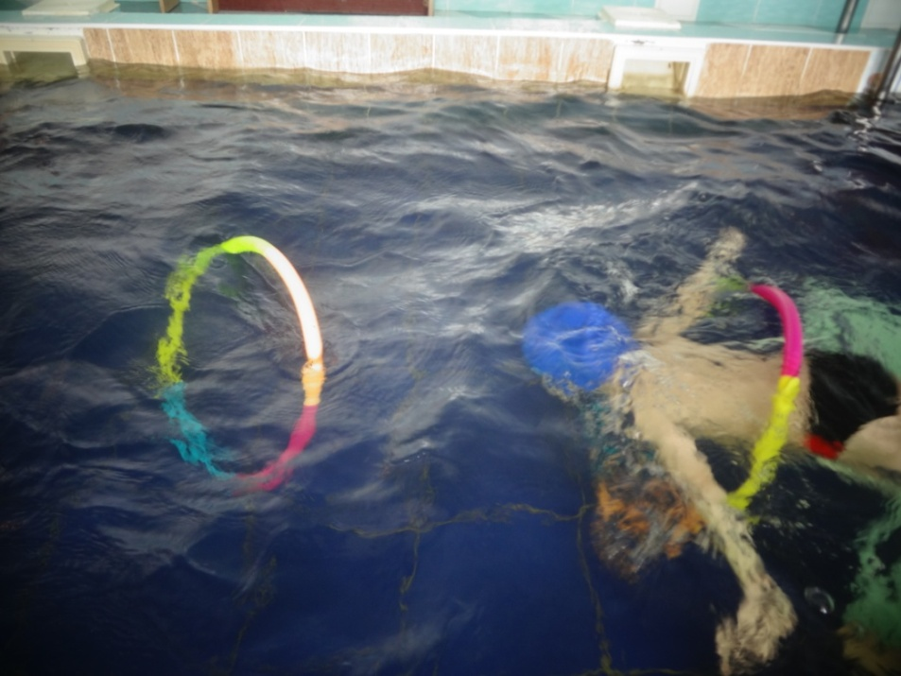
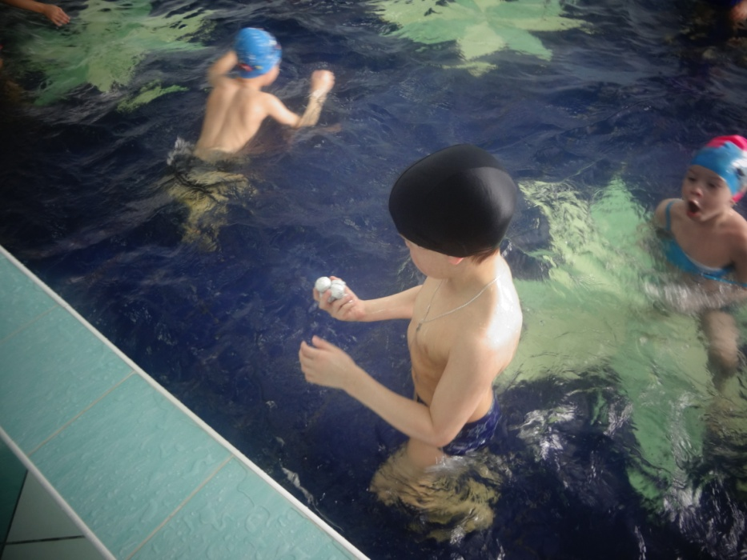
Инвентарь, способствующий овладению навыков погружения в воду и ныряния

Slide 10
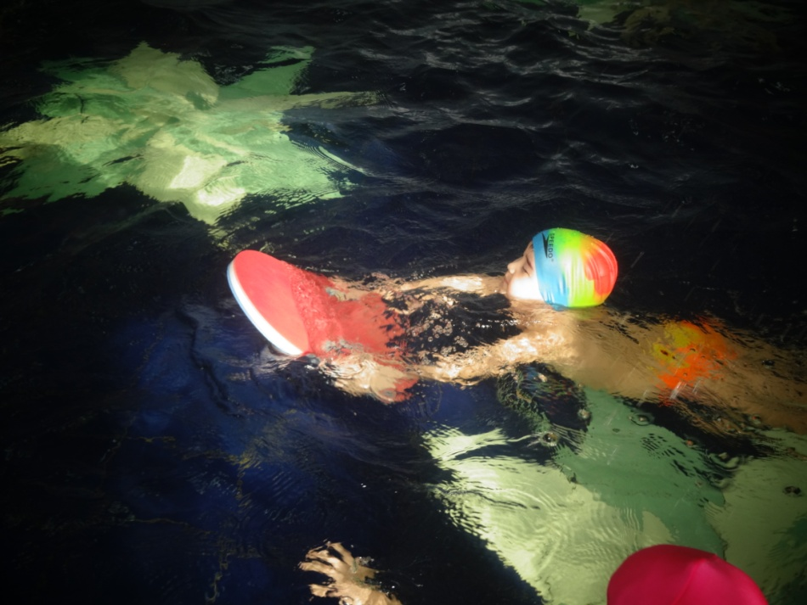
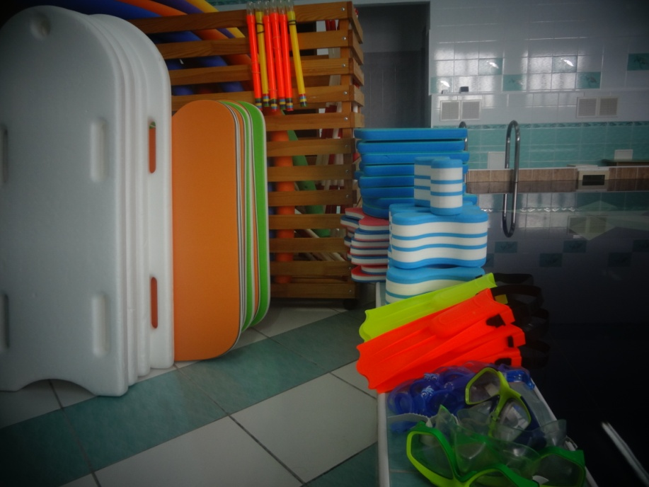
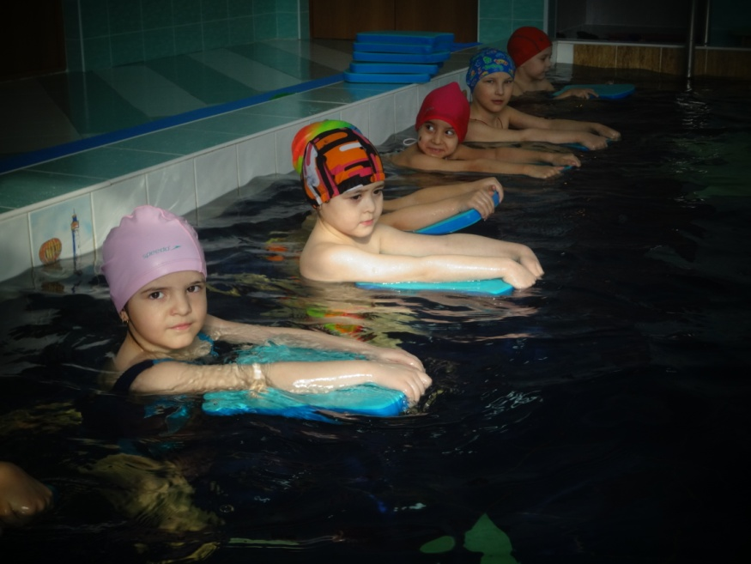
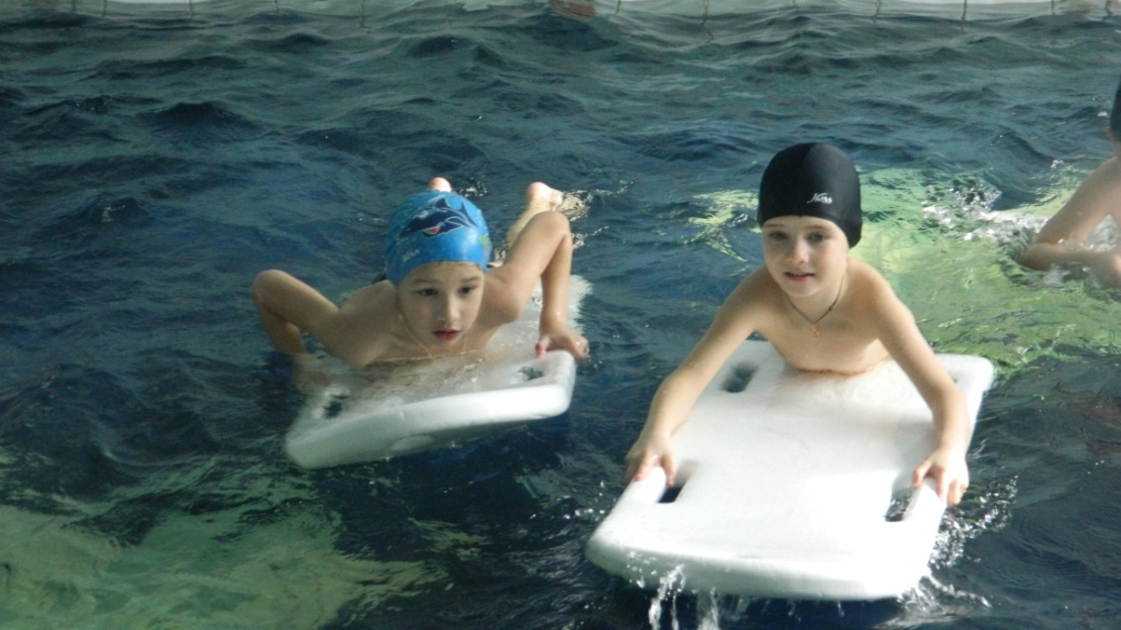
Инвентарь, способствующий овладению навыков
лежания и скольжения
Плавательные доски из пенопласта, как поддерживающее средство на воде, применяются для изучения плавательных движений ногами

Slide 11
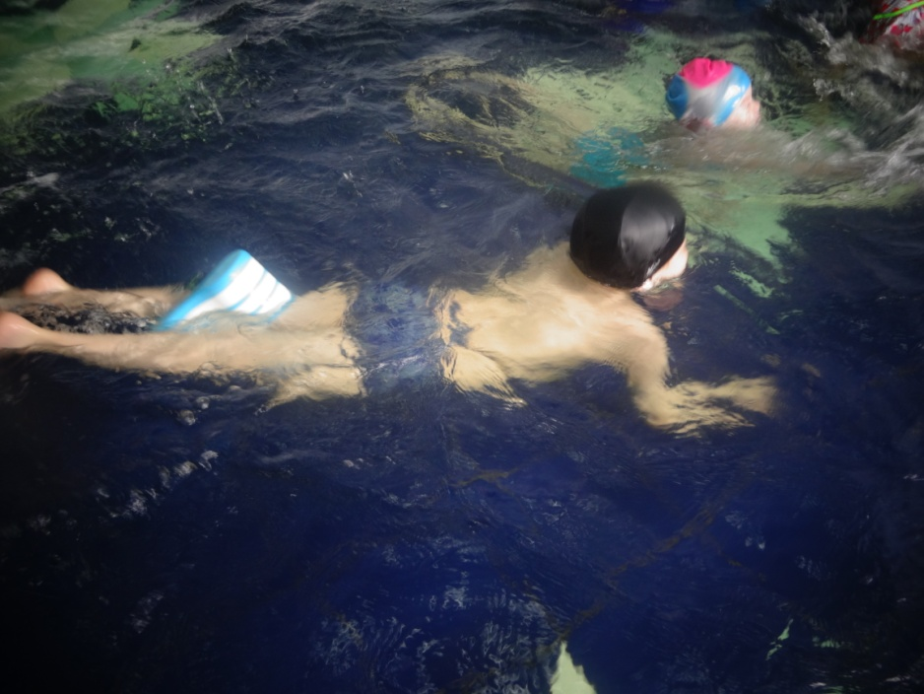
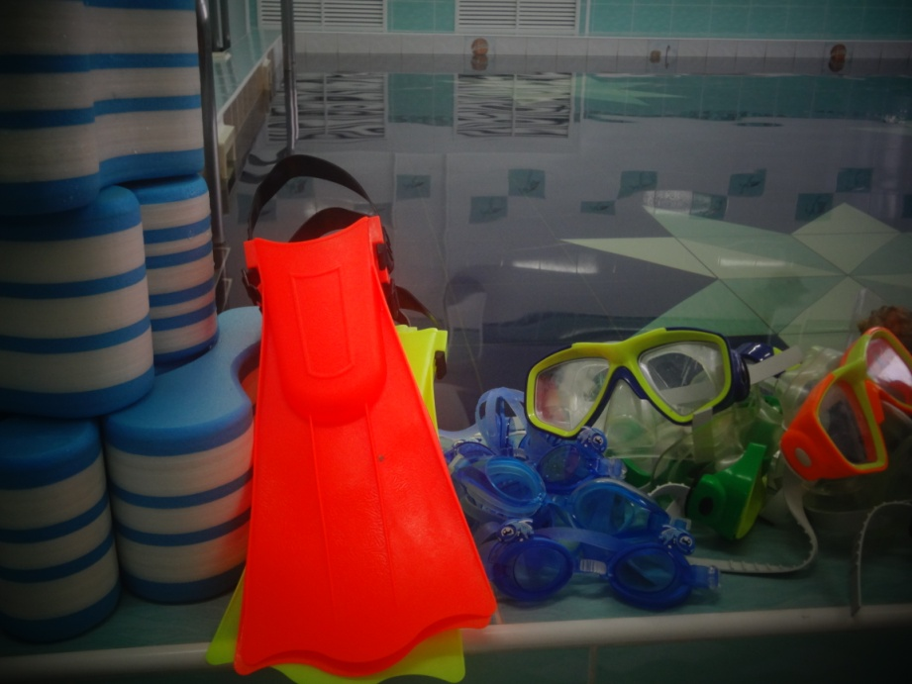
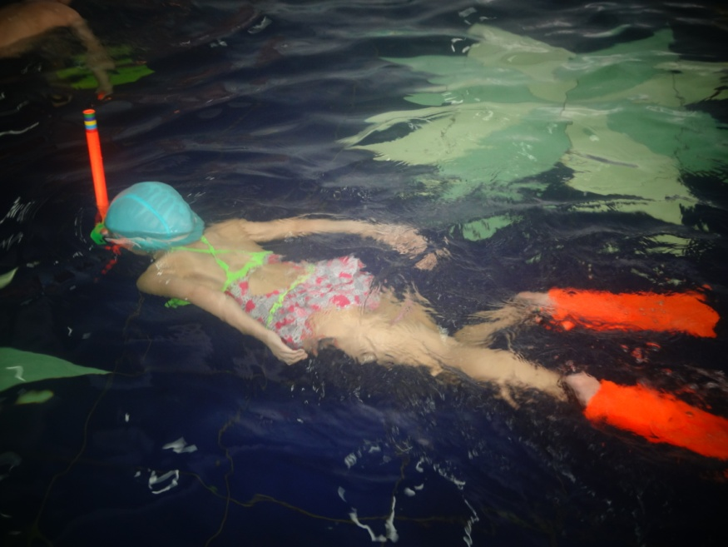
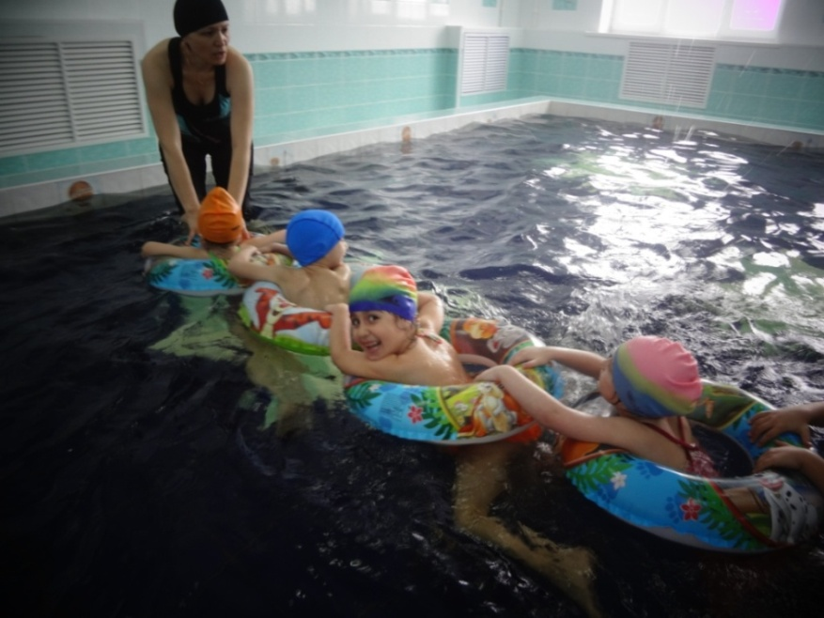
Инвентарь, вырабатывающий и закрепляющий плавательные движения
Поплавки (колобашки) для ног
Трубка для плавания
Надувные круги

Slide 12
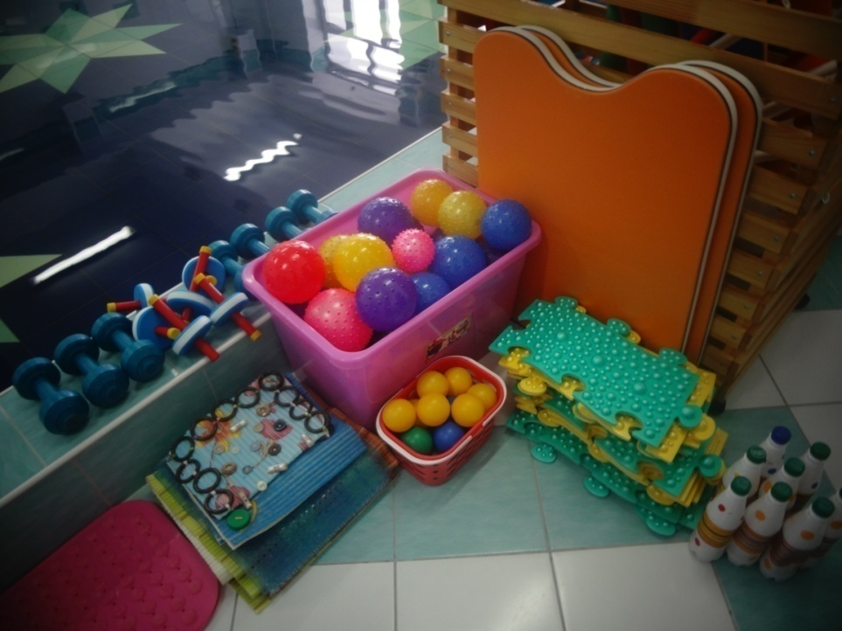
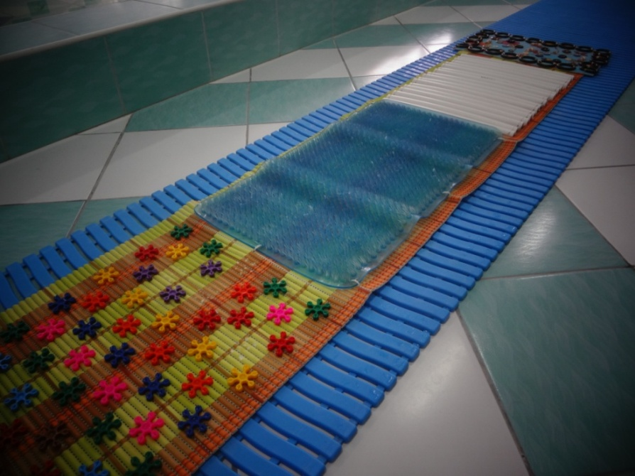
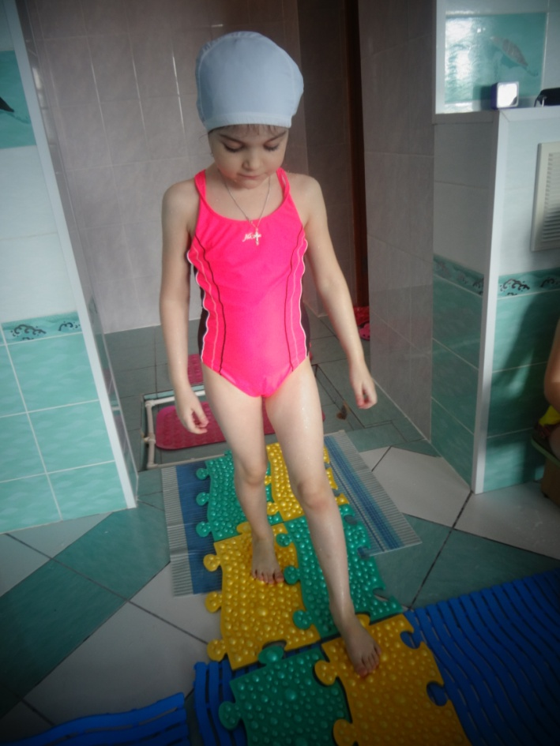
Инвентарь для профилактики плоскостопия и массажа
Рефлекторная
дорожка
Массажный
коврик

Slide 13
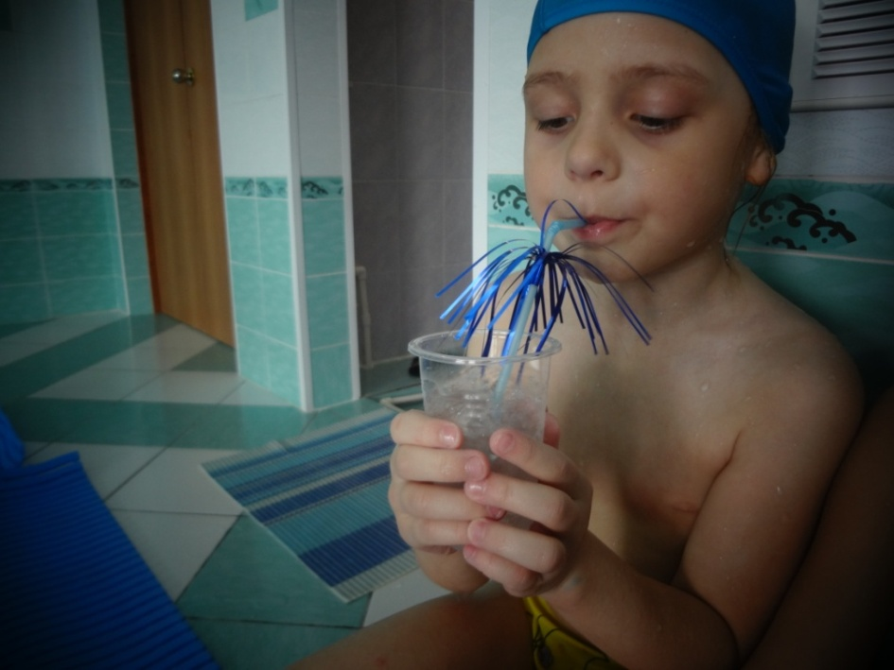
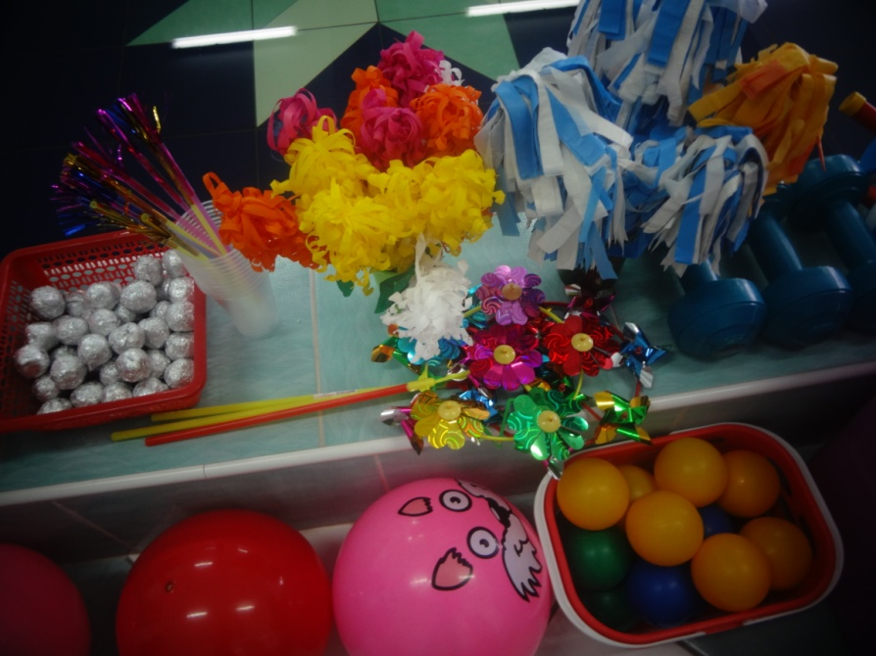
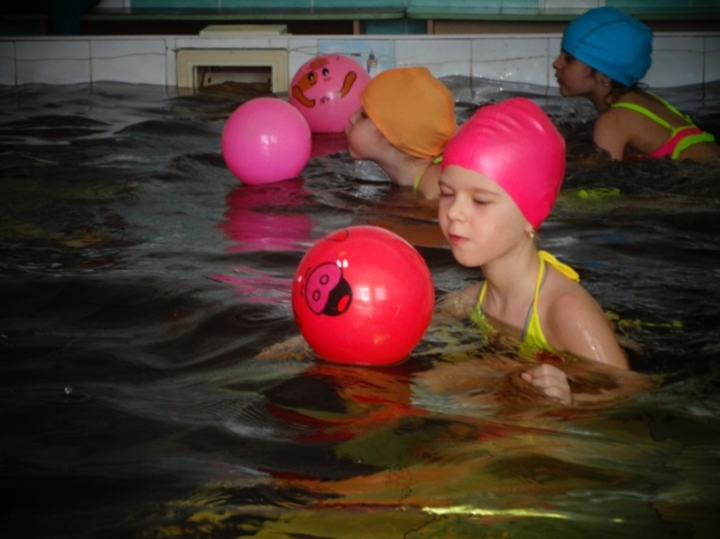
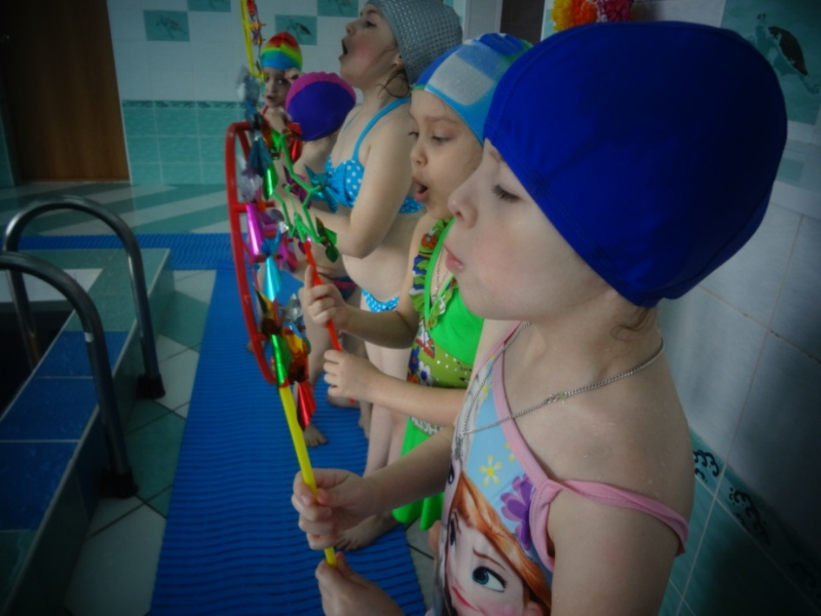
Инвентарь для формирования и овладения правильного дыхания
Игровые упражнения
«Пузыри»
«Ветерок»
«Вертушка»

Slide 14
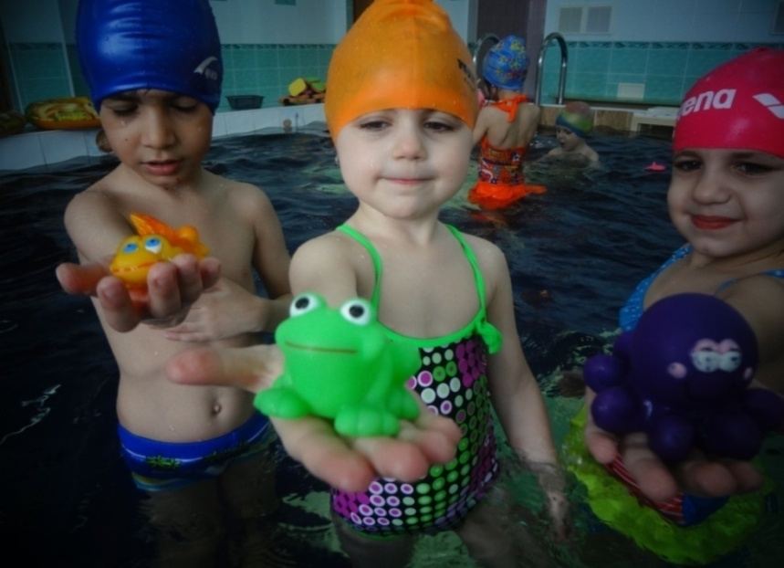
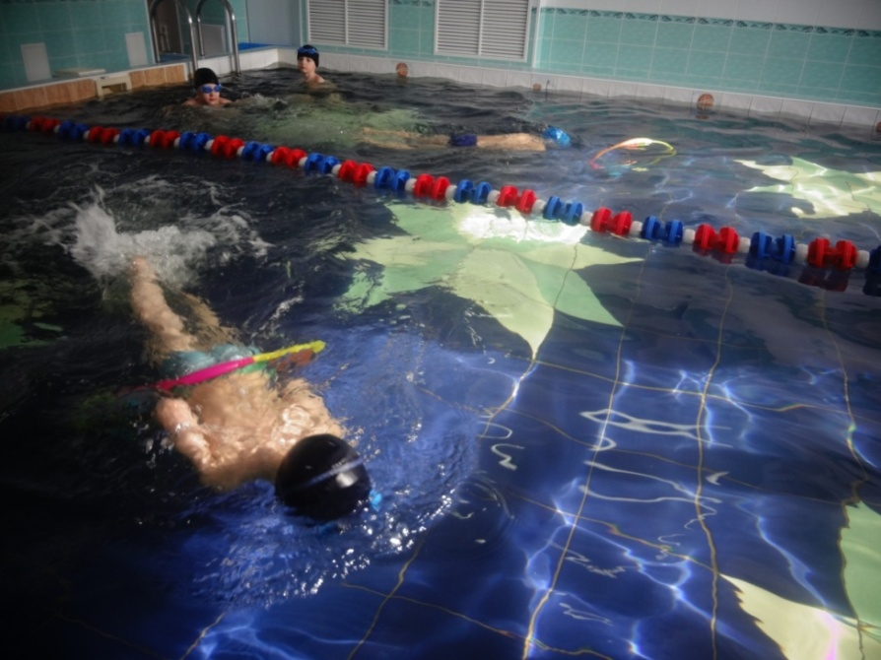
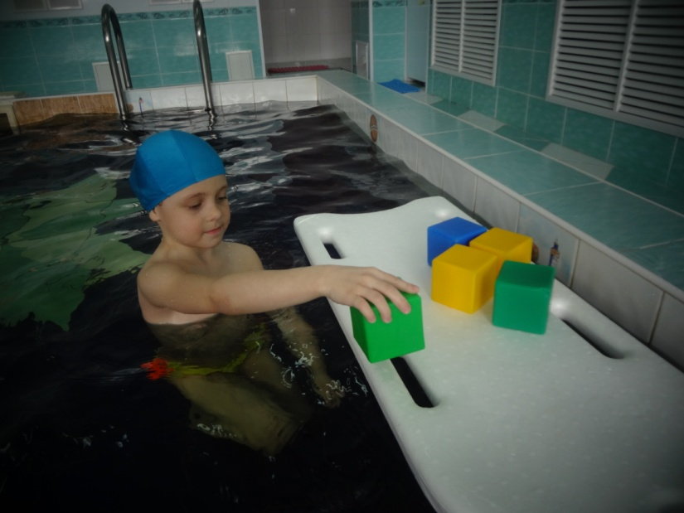
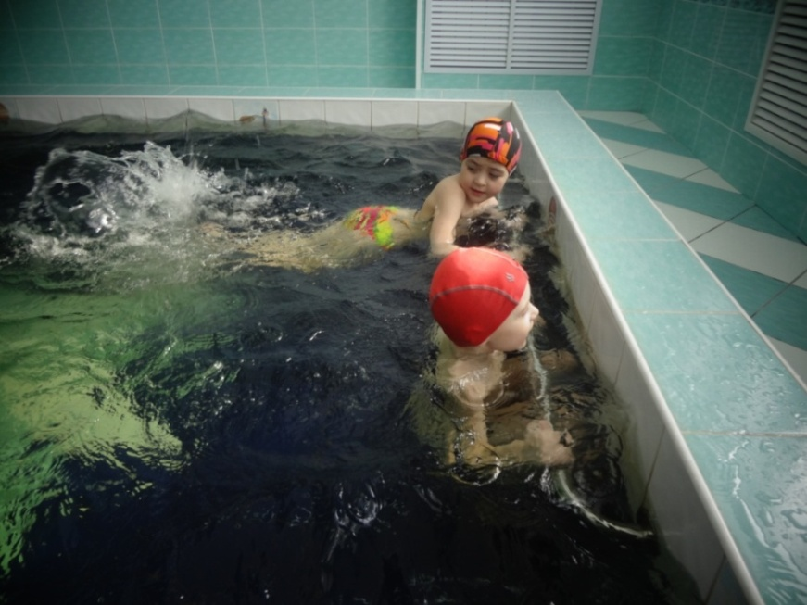
Использование различного стандартного и нестандартного оборудования позволяет разрабатывать и внедрять нетрадиционные формы работы по плаванию
в практику: - праздники; - развлечения; - досуги; - Дни открытых дверей; - «Веселые старты» в воде; - День Нептуна в бассейне; - занятия аквааэробикой; - День здоровья.

Slide 15
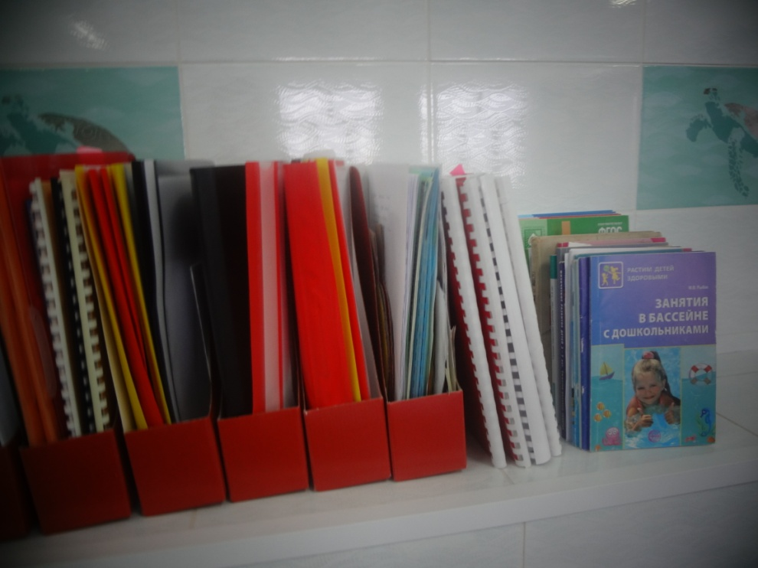
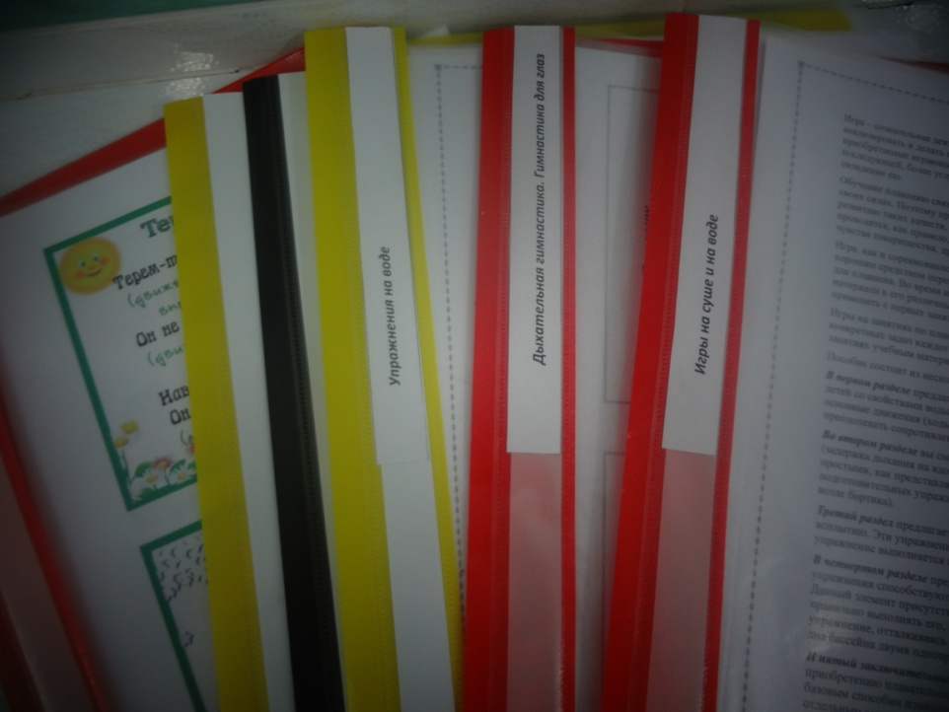
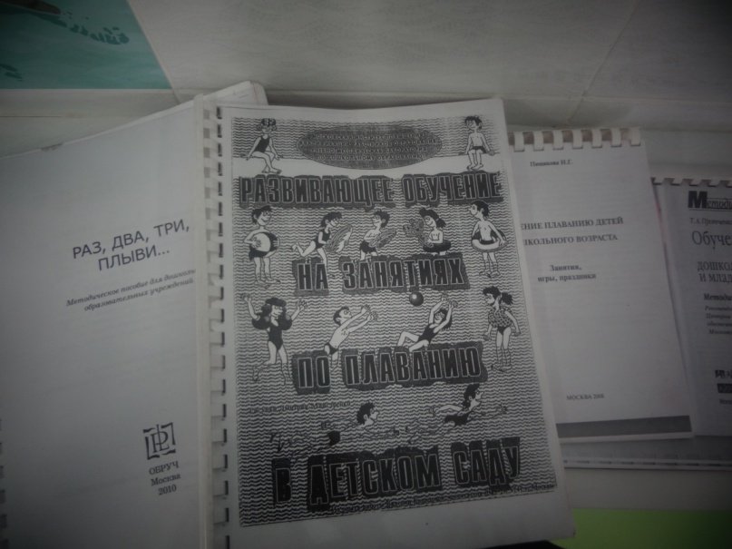
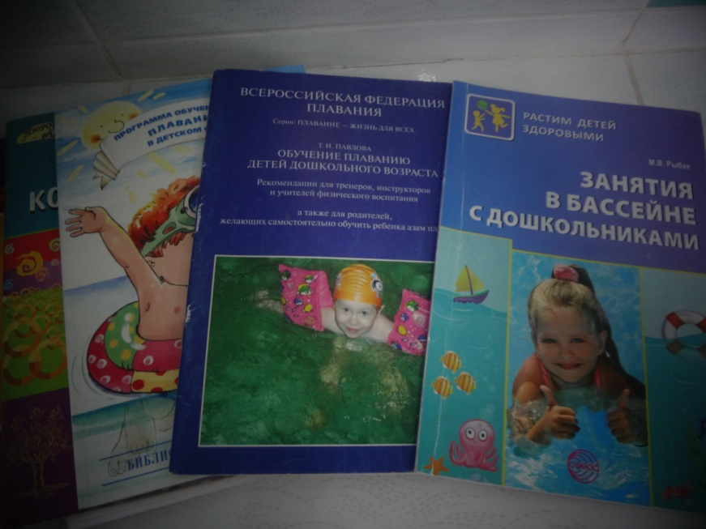
Собрана картотека игр и упражнений на воде для всех возрастных групп, картотека разминок, пальчиковых игр, дыхательных упражнений.
Для воспроизведения аудиозаписей, бассейн обеспечен музыкальным центром.

Slide 16
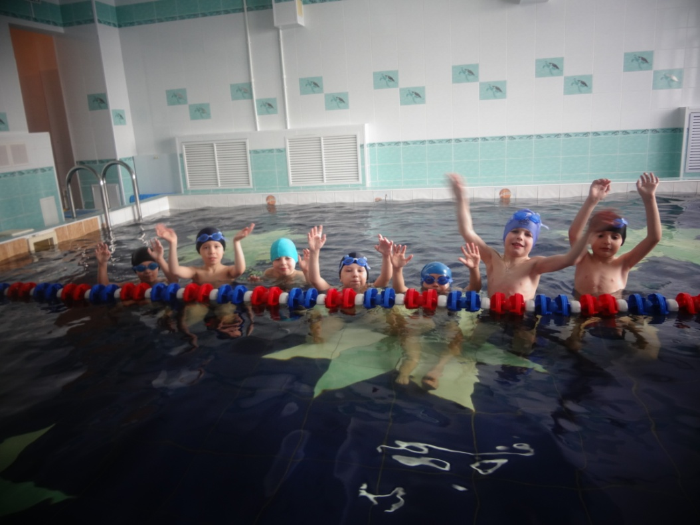
Созданная предметно – пространственная среда вызывает у детей чувство радости, эмоционально положительное отношение к детскому саду, желание посещать его, обогащает новыми впечатлениями, побуждает к активной творческой деятельности, способствует интеллектуальному и социальному развитию детей дошкольного возраста.

Slide 17
Спасибо
за внимание

